Slide 1
Assembly
Thanh ghi

Slide 2
Hệ thống thanh ghi
Là các phần tử có khả năng lưu trữ thông tin với dung lượng 8, 16, 32, 64 bit.
Được xây dựng từ các FlipFlop nên có tốc độ truy xuất rất nhanh.
Phân loại thanh ghi:
Thanh ghi tổng quát: chủ yếu dùng để lưu trữ dữ liệu trong quá trình thực thi CT, nhưng mỗi thanh ghi còn có 1 số chức năng riêng.
Thanh ghi điều khiển: các bit của nó qui định tác vụ của các đơn vị chức năng của MT.
Thanh ghi trạng thái: lưu trữ thông tin mô tả trạng thái.

Slide 3
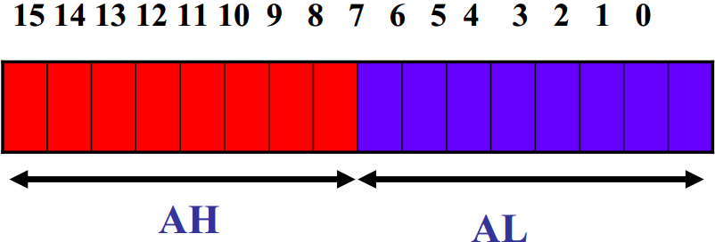
Thanh ghi AX - 1
Thanh ghi AX (Accumulator register) : thanh ghi tích luỹ, dài 16 bit nhưng nó cũng có thể chia làm 2 thanh ghi 8 bit AH và AL
AX ngồi chức năng lưu trữ dữ liệu, nó còn được CPU dùng trong phép toán số học như nhân, chia.

Slide 4
Thanh ghi AX - 2
Thanh ghi AH là nửa cao của thanh ghi AX
Thanh ghi AL là nửa thấp của thanh ghi AX
Thí dụ nếu AX=1234h thì AH=12H AL=34h

Slide 5
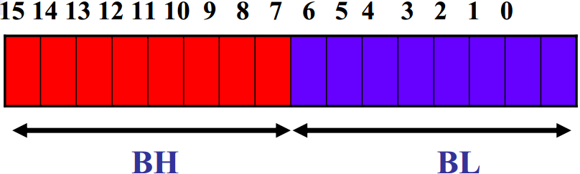
Thanh ghi BX
Thanh ghi BX (Base register) : dài 16 bit nhưng nó cũng có thể chia làm 2 thanh ghi 8 bit BH và BL
BX lưu giữ địa chỉ của 1 thủ tục hay biến, nó cũng được dùng thực hiện các phép dời chuyển số học và dữ liệu.

Slide 6
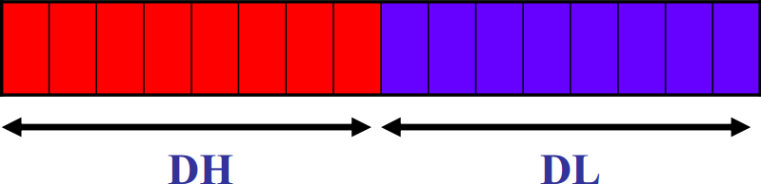
Thanh ghi DX
Thanh ghi DX (Data register) : dài 16 bit nhưng nó cũng có thể chia làm 2 thanh ghi 8 bit DH và DL
Thanh ghi DX : có vai trò đặc biệt trong phép nhân và phép chia ngoài chức năng lưu trữ dữ liệu.
Ex: khi nhân DX sẽ lưu giữ 16 bit cao của tích.

Slide 7
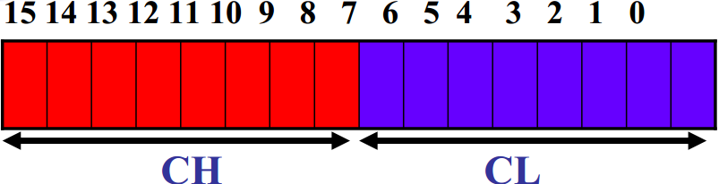
Thanh ghi CX
CX (Counter register) : thanh ghi này dùng làm bộ đếm trong các vòng lặp. Các lệnh tự động lặp lại và sau mỗi lần lặp giá trị của CX tự động giảm đi 1.
CL thường chứa số lần dịch, quay trong các lệnh dịch, quay thanh ghi
CX dài 16 bit nhưng nó cũng có thể chia làm 2 thanh ghi 8 bit DH và DL

Slide 8
Các thanh ghi phân đoạn (Segment)
CPU có 4 thanh ghi segment dài 16 bit, các thanh ghi này không thể chia làm 2 thanh ghi 8 bit như 4 thanh ghi AX,BX,CX và DX.
Các thanh ghi đoạn được sử dụng như là địa chỉ cơ sở của các lệnh trong chương trình, stack và dữ liệu.
4 thanh ghi đoạn : CS (Code Segment), DS (Data Segment), SS (Stack Segment) và ES (Extra Segment).
CS : chứa địa chỉ bắt đầu của code trong chương trình.
DS : chứa địa chỉ của các biến khai báo trong chương trình.
SS : chứa địa chỉ của bộ nhớ Stack dùng trong chương trình
ES : chứa địa chỉ cơ sở bổ sung cho các biến bộ nhớ.

Slide 9
Thanh ghi 32 bit
Đối với một số CPU đời mới, có các thanh ghi dài 32, 64 bits. Ta ghi thêm E đứng trước tên các thanh ghi 16 bit...
EAX, EBX, ECX, EDX ....

Slide 10
Thanh ghi đoạn v sự hình thnh địa chỉ
8088 sử dụng 20 bit để đánh địa chỉ bộ nhớ => quản lý trên 1Mb bộ nhớ. Nhưng 8088 lại không có thanh ghi nào 20 bit, tất cả là 16 bit do đó 1 thanh ghi chỉ có thể đánh địa chỉ tối đa là 64 kB bộ nhớ.
Như vậy phải kết hợp 2 thanh ghi mới địa chỉ hoá toàn bộ bộ nhớ. 8088 sử 1 trong các thanh ghi dùng chung và 1 trong các thanh ghi đoạn (CS,DS,SS,ES) để tạo thành 1 địa chỉ 20 bit.

Slide 11
Sự phân đoạn bộ nhớ
CPU 8086 dùng phương pháp phân đọan bộ nhớ để quản lý bộ nhớ 1MB của nó.
Địa chỉ 20 bit của bộ nhớ 1MB không thể chứa đủ trong các thanh ghi 16 bit của CPU 8086 => bộ nhớ 1MB được chia ra thành các đoạn (segment) 64KB.
Địa chỉ trong các đọan 64KB chỉ có 16 bit nên CPU 8086 dễ dàng xử lý bằng các thanh ghi của nó.
PHÂN ĐOẠN BỘ NHỚ: là cách dùng các thanh ghi 16 bit để biểu diễn cho địa chỉ 20 bit.

Slide 12
Địa chỉ vật lý và địa chỉ luận lý
Địa chỉ 20 bits được gọi là địa chỉ vật lý.
Địa chỉ vật lý dùng như thế nào ?
Dùng trong thiết kế các mạch giải mã địa chỉ cho bộ nhớ và xuất nhập.
Còn trong lập trình, địa chỉ vật lý không thể dùng được mà nó được thay thế bằng địa chỉ luận lý (logic)

Slide 13
Địa chỉ luận lý
Địa chỉ của 1 ô nhớ được xác định bởi 2 phần:
Segment : offset địa chỉ trong đoạn (độ dời)
Địa chỉ đoạn
Ex : B001:1234
Mỗi địa chỉ thành phần là 1 số 16 bit và được viết theo cách sau :
Segment : offset

Slide 14
Sự hình thành địa chỉ
Hãng Intel đề xuất 1 phương pháp để hình thành địa chỉ.
Mỗi địa chỉ ô nhớ được hình thành từ 1 phép tính tổng 1 địa chỉ cơ sở và 1 địa chỉ offset.
Địa chỉ cơ sở lưu trong 1 thanh ghi segemnt, còn địa chỉ offset nằm trong 1 thanh ghi chỉ số hay thanh ghi con trỏ.
Phép cộng này sẽ tạo 1 địa chỉ 20 bit gọi là địa chỉ vật lý.

Slide 15
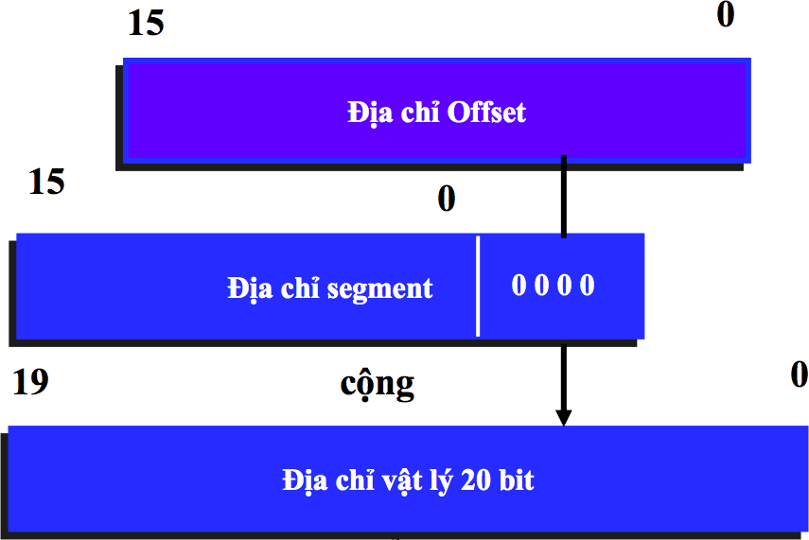
Ví dụ minh họa hình thành địa chỉ

Slide 16
Sự hình thành địa chỉ tuyệt đối
Giả sử ta có địa chỉ 08F1 : 0100
CPU tự động lấy địa chỉ segment x 10 (hệ 16) thành 08F10
Sau đó nó cộng với địa chỉ Offset 0100
địa chỉ tuyệt đối: 09010
Địa chỉ segment
Địa chỉ offset
Địa chỉ tuyệt đối

Slide 17
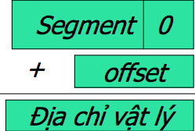
Cách tính địa chỉ vật lý từ địa chỉ luận lý
Địa chỉ vật lý = (segment*16) + offset
Ex: tính địa chỉ vật lý tương ứng địa chỉ luận lý B001:1234
Địa chỉ vật lý = B0010h + 1234h = B1244h

Slide 18
Sự chồng chất các đoạn
Địa chỉ segment hay còn gọi là địa chỉ nền của đoạn. Nó cho biết điểm bắt đầu của đoạn trong bộ nhớ.
Địa chỉ offset thể hiện khoảng cách kể từ đầu đọan của ô nhớ cần tham khảo.
Do offset dài 16 bit nên chiều dài tối đa của mỗi đọan là 64K.

Slide 19
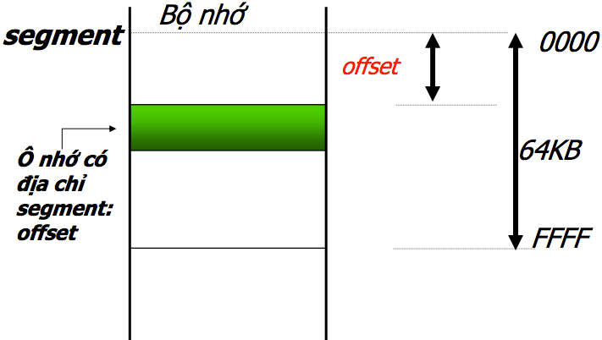
Sự chồng chất các đoạn
Trong mỗi đoạn, ô nhớ đầu tiên có offset là 0000h và ô nhớ cuối cùng là FFFFh.

Slide 20
Mỗi ô nhớ chỉ có địa chỉ vật lý nhưng có thể có nhiều địa chỉ luận lý.
Ex :
1234:1234
1334:0234
1304:0534
Đều có chung địa chỉ vật lý 13574h
Tại sao ?

Slide 21
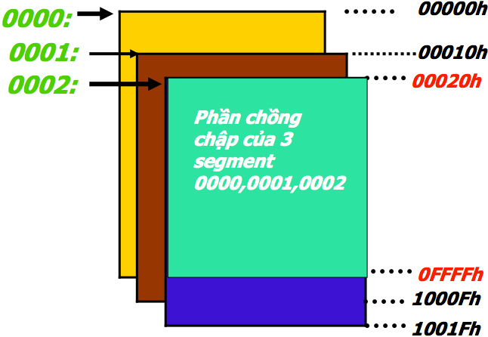
Để hiểu rõ tại sao ta hãy xét mối quan hệ giữa địa chỉ vật lý với segment và offset

Slide 22
Giải thích
0000:0000 => 00000h
Giữ nguyên phần segment, tăng phần offset lên 1 thành ra địa chỉ luận lý là 0000:0001
Địa chỉ vật lý tương ứng là 00001h
Tương tự vớI địa chỉ luận lý là 0000:0002 ta có địa chỉ vật lý là 00002h
Khi offset tăng 1 đơn vị thì địa chỉ vật lý tăng 1 địa chỉ hoặc là tăng 1 byte. Như vậy có thể xem đơn vị của offset là byte

Slide 23
Làm lại quá trình trên nhưng giữ nguyên phần offset chỉ tăng phần segment.
0001:0000 => 00010h
0002:0000 => 00020h
Khi segment tăng 1 đơn vị thì địa chỉ vật lý tăng 10h địa chỉ hoặc là tăng 16 bytes
Đơn vị của segemnt là paragraph

Slide 24
Ta thấy segment 0000 nằm ở đầu vùng nhớ nhưng segment 0001 bắt đầu cách đầu vùng nhớ chỉ có 16 bytes, segment 0002 bắt đầu cách đầu vùng nhớ 32 bytes…..
Phần chồng chập 3 segment 0000,0001,0002 trên hình vẽ là vùng bộ nhớ mà bất kỳ ô nhớ nào nằm trong đó (địa chỉ vật lý từ 00020h đến 0FFFFh) đều có thể có địa chỉ luận lý tương ứng trong cả 3 segment.

Slide 25
Ex : ô nhớ có địa chỉ 0002Dh sẽ có địa chỉ logic trong segment 0000 là 0000:002D
Trong segment 0001 là 0001:001D
Trong segment 0002 là 0002:000D
nếu vùng bộ nhớ nào càng có nhiều segment chồng chập lên nhau thì các ô nhớ trong đó càng có nhiều địa chỉ luận lý

Slide 26
Một ô nhớ có bao nhiêu địa chỉ luận lý
Một ô nhớ có ít nhất 1 địa chỉ luận lý và nhiều nhất là
65536/16 = 4096 địa chỉ luận lý

Slide 27
Các thanh ghi phân đoạn CS, DS, SS, ES
3 trong 4 thanh ghi phân đoạn được dùng cho các mục đích đặc biệt sau:
CS: xác định đoạn lệnh – nơi chứa chương trình được thi hành
DS: xác định đoạn dữ liệu – nơi chứa chương trình được thi hành
SS: xác định đoạn stack – vùng làm việc tạm thời dùng để theo dõi các tham số và các địa chỉ đang được chương trình hiện hành sử dụng
Còn thanh ghi ES: trỏ đến đoạn thêm, thường được dùng để bổ sung cho các đoạn dữ liệu => có vùng nhớ > 64K cho đoạn dữ liệu

